Slide 1
第二节 相似矩阵
相似矩阵与相似变换的概念
相似矩阵与相似变换的性质
利用相似变换将方阵对角化

Slide 2
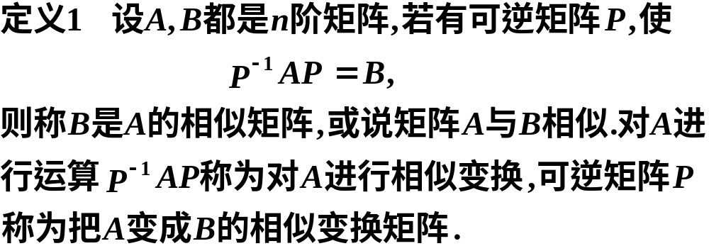
一、相似矩阵与相似变换的概念

Slide 3









二、相似矩阵与相似变换的性质
1. 等价关系

Slide 4
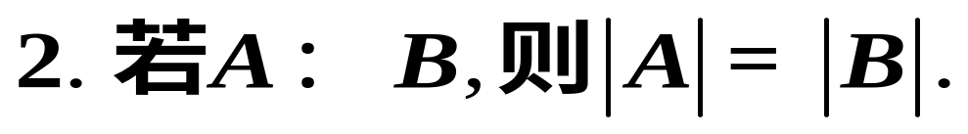
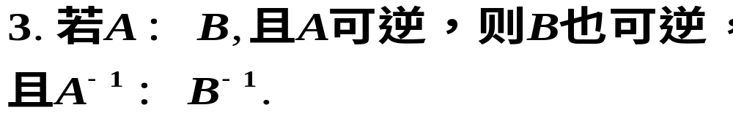
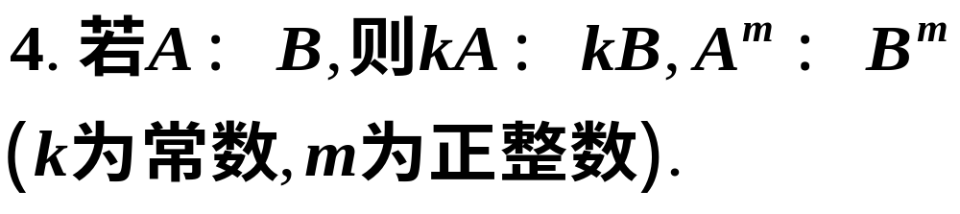

Slide 5
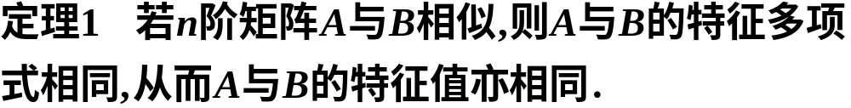


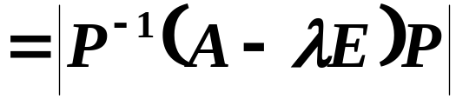
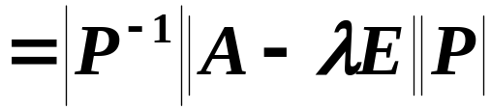

证明

Slide 6

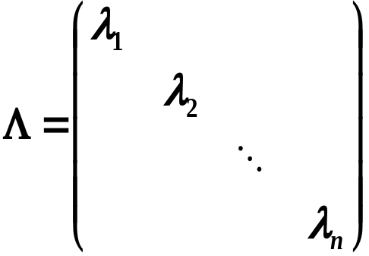
推论 若 阶方阵A与对角阵

Slide 7
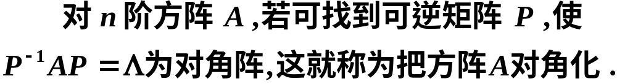
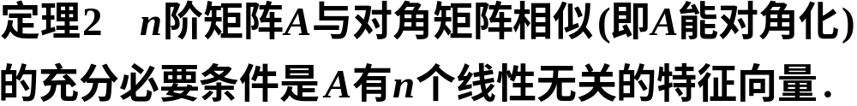
三、利用相似变换将方阵对角化
证明

Slide 8

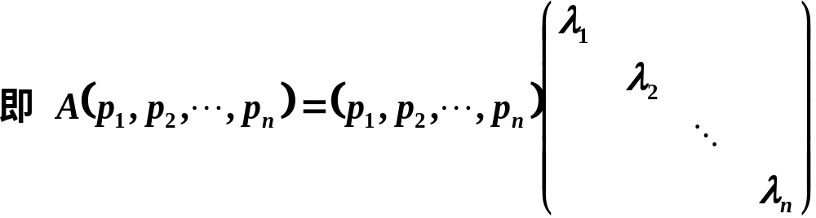

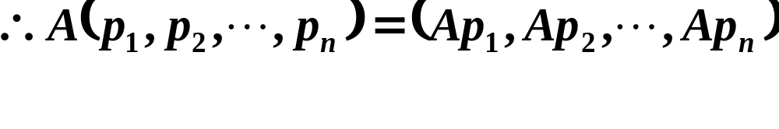


Slide 9
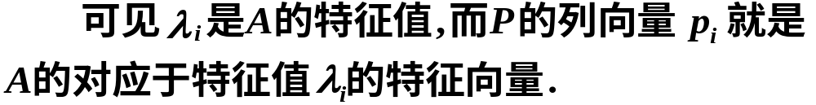
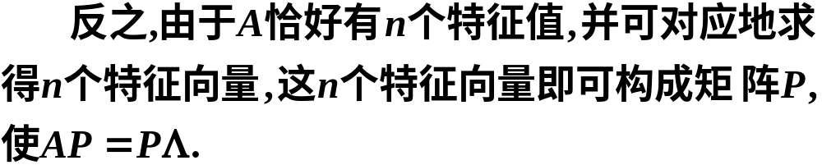
命题得证.

Slide 10

推论
如果 阶矩阵 的 个特征值互不相等，
则 与对角阵相似．
说明
如果 的特征方程有重根，此时不一定有
个线性无关的特征向量，从而矩阵 不一定能
对角化，但如果能找到 个线性无关的特征向量，
还是能对角化．

Slide 11
总结矩阵对角化的条件：
① n阶矩阵A可对角化的充分必要条件是A有n个线性无关的特征向量
② n阶矩阵A可对角化的充分必要条件是A的每一个特征值对应的线性无关的特征向量的个数恰好等于该特征值的重数
③若n阶矩阵A有n个互不相同的特征值，则A可对角化
补充：实对称矩阵可对角化

Slide 12
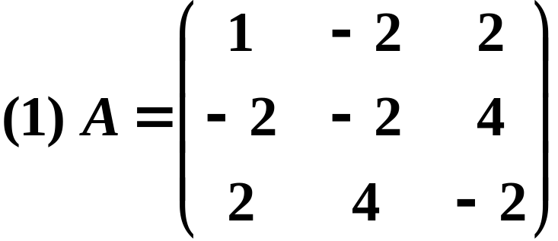
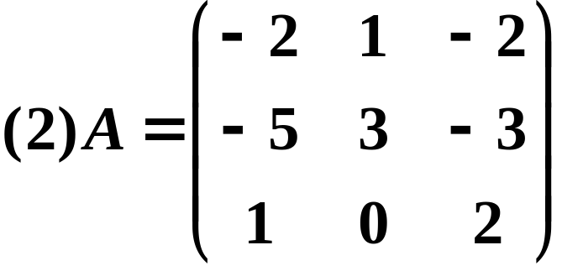
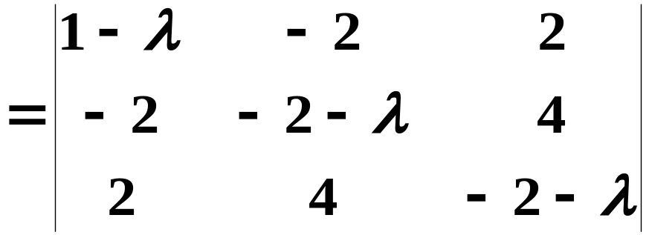

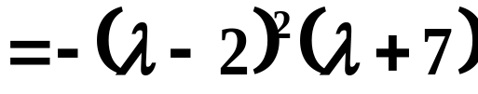


例1 判断下列实矩阵能否化为对角阵？
解

Slide 13
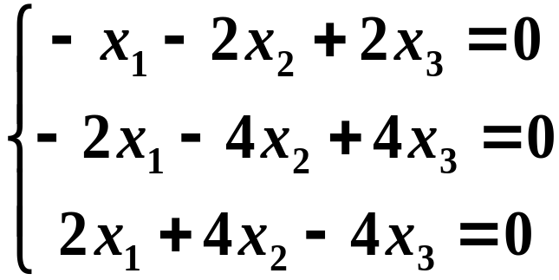
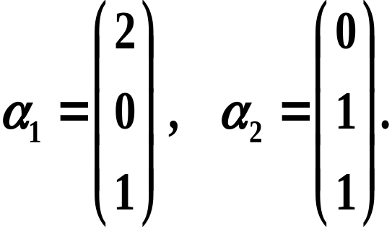
解之得基础解系

Slide 14


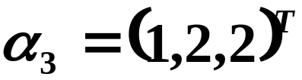
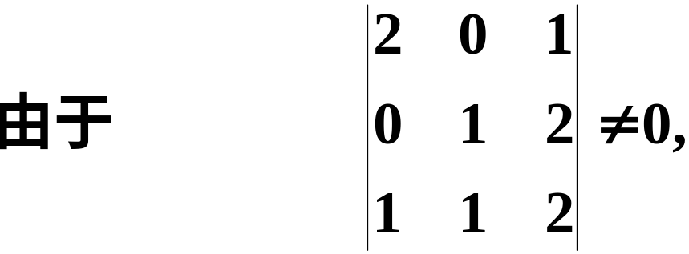


求得基础解系

Slide 15
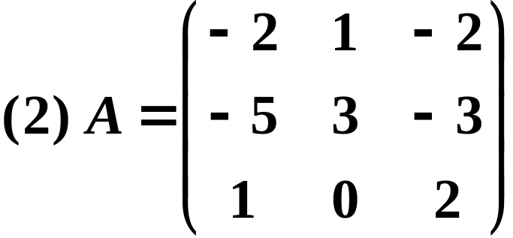
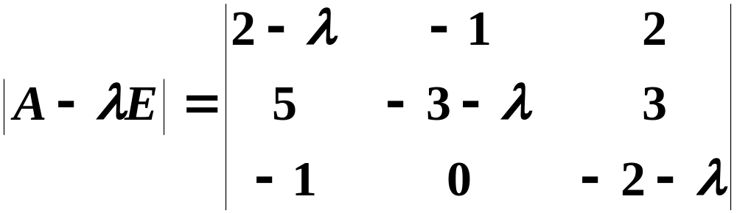
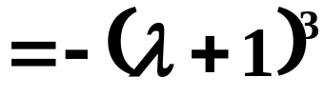
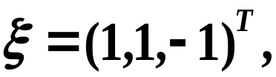
解之得基础解系
故 不能化为对角矩阵.

Slide 16
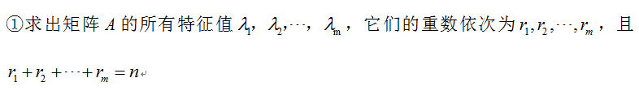
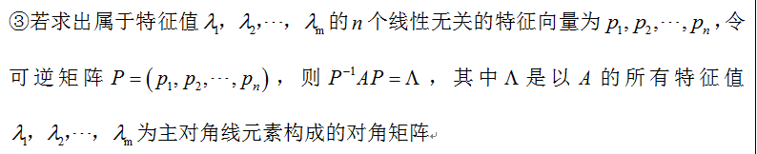
矩阵对角化的方法：

Slide 17
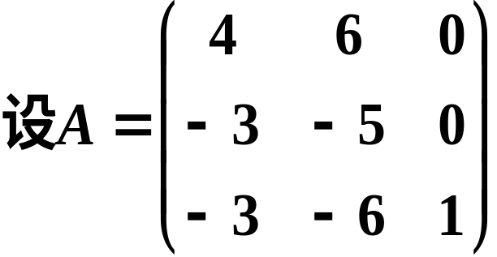


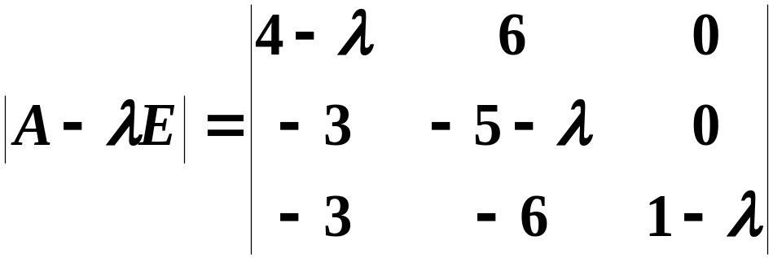
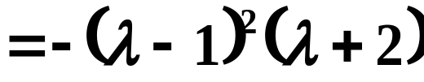
例2
A能否对角化？若能对角
解

Slide 18
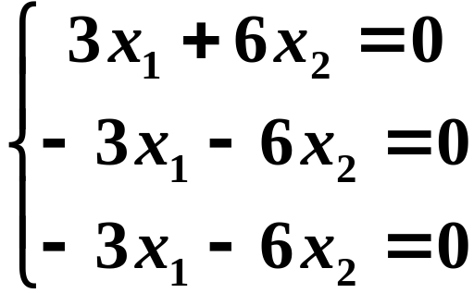
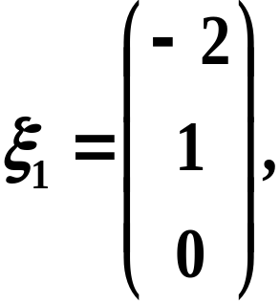
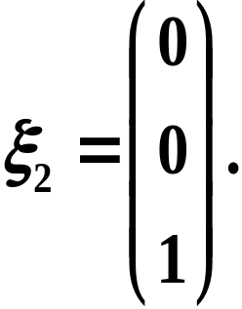
解之得基础解系

Slide 19

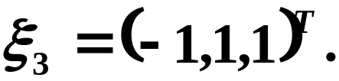

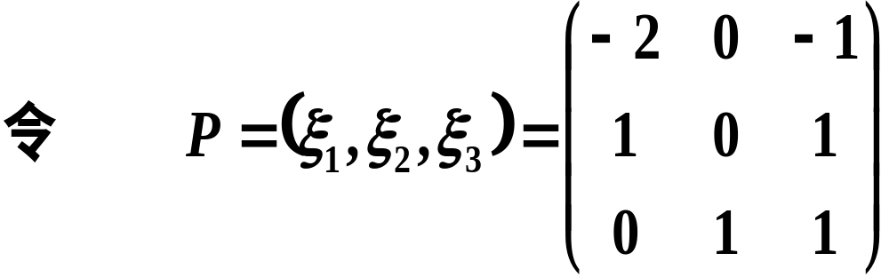
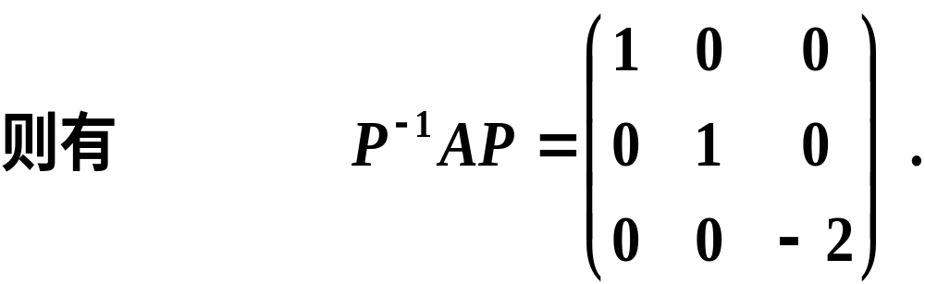
所以 可对角化.

Slide 20



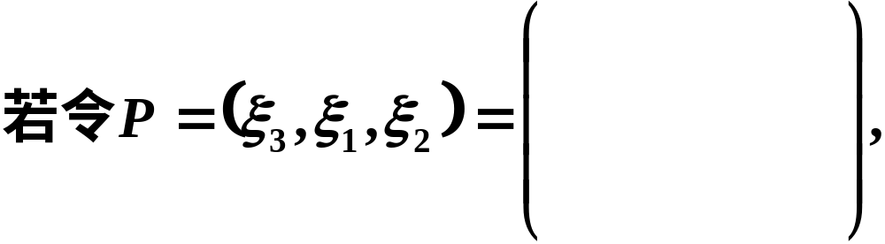

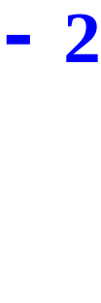






注意
即矩阵 的列向量和对角矩阵中特征值的位置
要相互对应．

Slide 21
课堂练习：习题册P37 第1题、第2题
习题册P38 第3题

